Slide 1
打破
標準答案

Slide 2
01
問題說明
Contents
目錄
02
檢視政策
03
解決方案
04
執行方案

Slide 3
01
問題說明

Slide 4
強調背誦記憶
淺層的理解
不知變通
不會質疑
不會提問
缺乏獨立思考能力
01
問題
說明
我們的教育怎麼了?
02
檢視
政策
03
解決
方案
無法跳脫
過去所學的框架
無法另闢思路
創造力受到限制
標準化測驗
標準答案
04
執行
方案

Slide 5
01
問題
說明
改變 – 從教育開始
02
檢視
政策
框架性思考
思考侷限性
不知變通
不會質疑
不會提問
缺乏獨立思考能力
03
解決
方案
04
執行
方案

Slide 6
01
問題
說明
02
檢視
政策
獨立思考能力
解決問題的能力
03
解決
方案
04
執行
方案

Slide 7
02
檢視政策

Slide 12
03
解決方案

Slide 15
主動學習者
獨立專題
培養學生帶得走的能力
蒐集、整合、分析
實踐如何解決問題
知識接受者
PBL
獨立思考 & 批判能力
界定問題
蒐集資料
分析資料
建立假設
比較不同解決方式
跨領域
解決問題的能力
培養具備專業能力
與各領域溝通合作的能力
跨領域能力

Slide 17
04
執行方案

Slide 18
01
問題
確認
執行方案
高一上學期
高一升高二暑假
02
檢視
政策
開設跨領域課程
PBL模式上課
選定指導老師
構思專題方向
03
解決
方案
高一下學期
高二上學期
開設多門
專業領域課程
專題研究實作
04
執行
方案

Slide 27
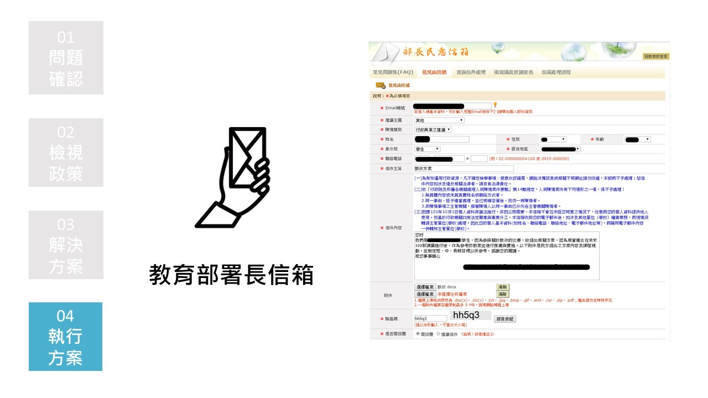

Slide 28
Thank you
感謝您的聆聽

